Slide 1
ГОРОДЕЦ
Автор:
Воспитатель МБ ДОУ №41
Пилипенко Марина Владимировна

Slide 2
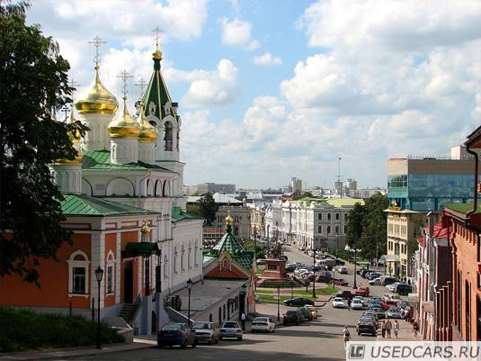
Городец - один из малых исторических городов России, древнейший город Нижегородского края. Он стоит на высоком левом берегу Волги, в 60 км вверх по реке от Нижнего Новгорода. На рубеже XIX-XX веков Городец - крупный центр сбыта изделий народных промыслов. В окрестных деревнях изготовляли глиняную посуду, конские дуги, сани, детские игрушки. Здесь же в 1870-е годы появилась сюжетная роспись на прялках - знаменитая "городецкая роспись"

Slide 3
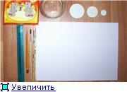
Хочу познакомить вас с красотой и богатством народных традиций в росписи дерева, приобщить к ним через творчество. Но для начала придётся просто копировать (повторять). Копирование – обязательный момент в изучении росписи. Для кого-то оно становиться только этапом, а кто-то останавливается на нём.
На
1 Кисти беличьи или колонковые № 1 – для контурной работы и № 2 - для замалёвка. 2 Гуашь художественная ( можно заменить акриловой или темперной краской), + баночка с водой. 3 Плотный лист бумаги или изделие, которое хотите расписать (предварительно пошкуреное) 4 Карандаш, ластик, линейка. 5 Шаблоны, вырезанные из картона – круги разного диаметра. У меня - 5,5 см - большой ; 4 см - средний; 2 см - малый.

Slide 4
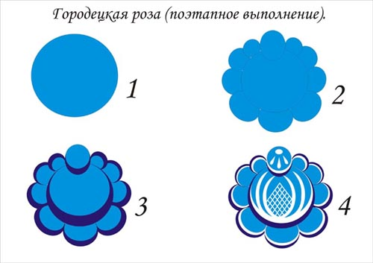
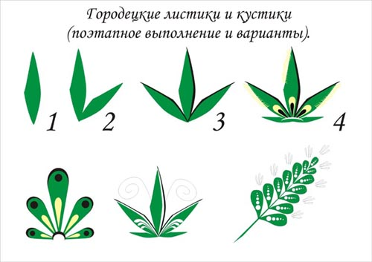
Элементы Городецкой росписи: роза, кустики

Slide 5
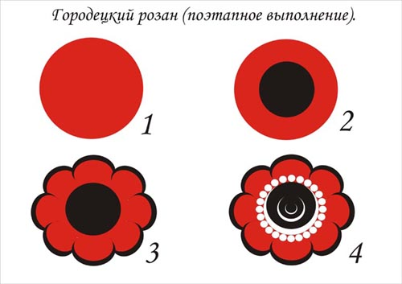
Городецкий розан

Slide 6
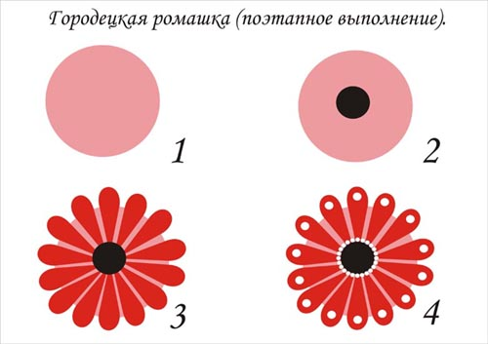
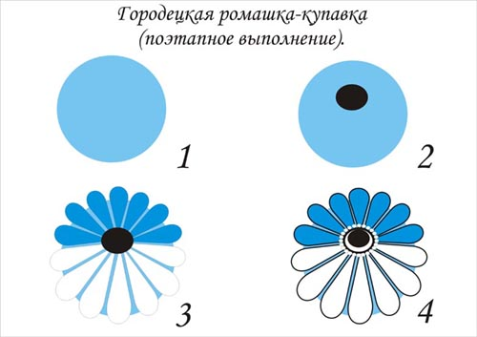
Городецкая ромашка

Slide 7
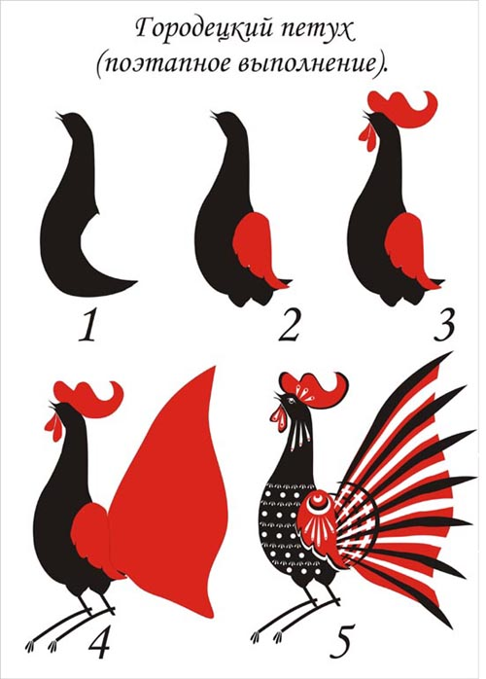

Slide 8
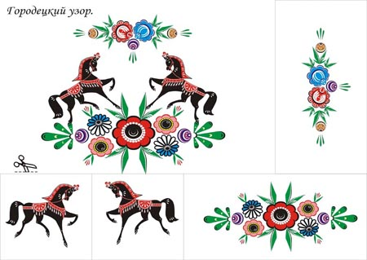

Slide 9
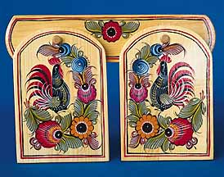
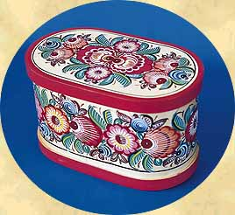
Образцы работ

Slide 10
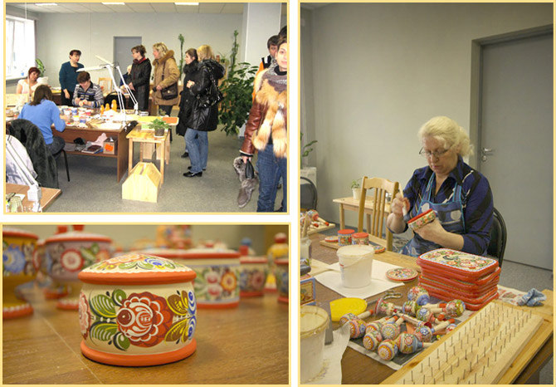
В мастерской

Slide 11
Использовано пособие:

